Slide 1
Welcome
To
ICT Class for HSC

Slide 2
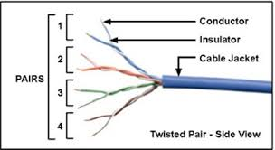
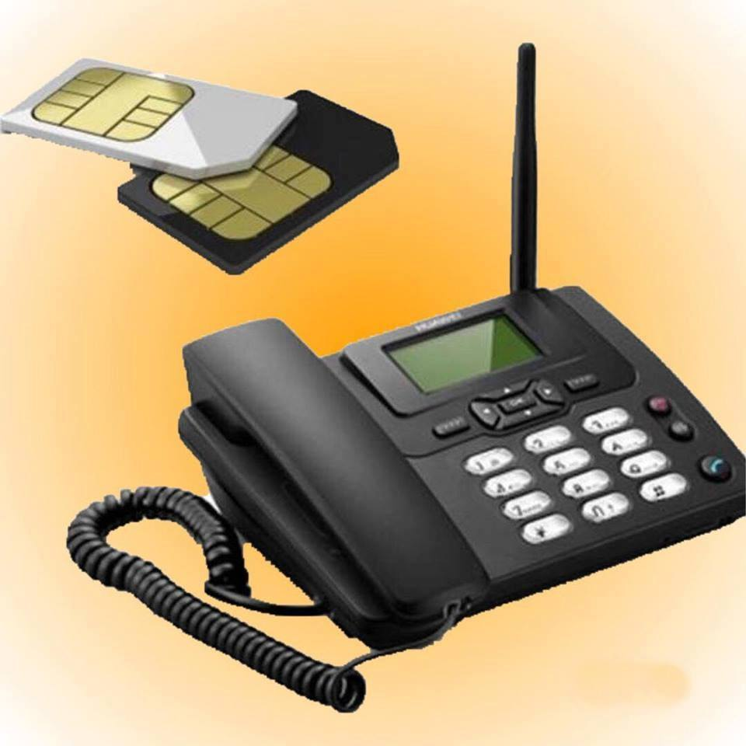
সূচিপত্র
শুভেচ্ছা বিনিময়
একক কাজ
পরিচিতি
জোড়ায় কাজ
পাঠ ঘোষনা
দলীয় কাজ
শিখনফল
মূল্যায়ন
প্রথম কাজ
বাড়ীর কাজ
মূল আলোচনা
ধন্যবাদ

Slide 3
পরিচিতি
সুস্‌মিতা রায়
প্রভাষক,
তথ্য ও যোগাযোগ প্রযুক্তি
চিরিরবন্দর সরকারি কলেজ,
দিনাজপুর।
শিক্ষক পরিচিতি
শ্রেণীঃ একাদশ-দ্বাদশ
বিষয়ঃ তথ্য ও যোগাযোগ প্রযুক্তি
অধ্যায়-2
ডেটা কমিউনিশন ও কম্পিউটার নেটওয়ার্কিং
পাঠ পরিচিতি

Slide 4
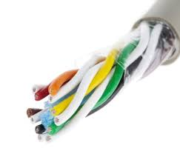
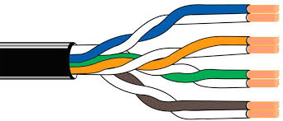
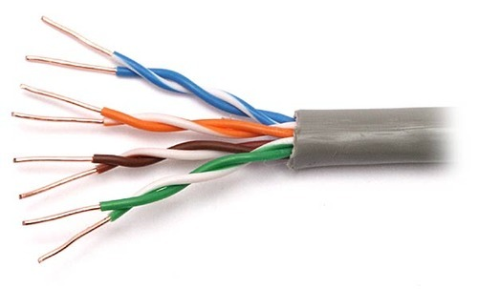
ছবি গুলি দেখ

Slide 5
পাঠ ঘোষণা
আলোচ্য বিষয়- টুইস্টেড পেয়ার ক্যাবল

Slide 6
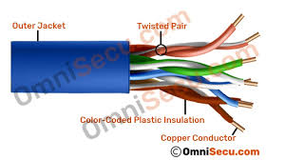
শিখনফল
পাঠ শেষে শিক্ষার্থীরা .........
১। টুইস্টেড পেয়ার ক্যাবল এর গঠন ব্যাখ্যা করতে পারবে;
২। টুইস্টেড পেয়ার ক্যাবল এর ব্যবহার ব্যাখ্যা করতে পারবে।

Slide 7
টুইস্টেড পেয়ার ক্যাবল
স্বল্প খরচে বা টেলিফোন লাইনের কানেকশনে কম দূরত্বে নেটওয়ার্ক তৈরির জন্য যে ক্যাবলটি ব্যবহৃত হয় সেটিই হলো টুইস্টেড পেয়ার ক্যাবল।
এ ক্যাবলে দুটি কপার তার মোড়ানো থাকে এবং তার দুটিকে পৃফক রাখার জন্য মাঝে অপরিবাহী পদার্থ থাকে।
চার জোড়া তার একসাথে থাকে এবং প্রতি জোড়াতে একটি কমন রং সাদা বাকিগুলোতে ভিন্ন রংএর হয়।
প্রতি জোড়া তার দুটির এক একটির পূরত্ব ০. ৪ মিঃমিঃ থেকে ০.৯ মিঃমিঃ।
এর ব্যাণ্ডউইডথ ১০ Mbps থেকে 1 Gbps.

Slide 8
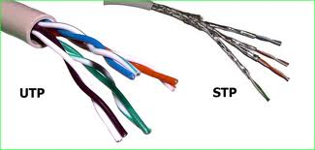
টুইস্টেড পেয়ার ক্যাবল
টুইস্টেড পেয়ার ক্যাবল 2 প্রকার। যথা-
১। UTP-ইউটিপি ক্যাবল মূলত একাধিক জোড়া টুইস্টেড পেয়ারের সমষ্টি,যা আবার প্লাস্টিক আবরনে মোড়ানো থাকে।
মোচড়ের দৈর্ঘ্য ৫ থেকে ১৫ সেমিঃ, LAN এ ইউটিপি CAT-6 বেশি ব্যবহৃত হয়।
এটি ১০ Mbps, 1Gbps রেটে থেকে ডেটা ট্রান্সমিট করতে পারে। এ ক্যাবল ১০০ মিটারের বেশি দূরত্বে ডেটা পাঠাতে পারে না।

Slide 9
টুইস্টেড পেয়ার ক্যাবল
2। STP-এসটিপি ক্যাবলের বাইরে জ্যাকেট বা প্লাস্টিক আবরণ থাকে এবং প্রতিটি প্যাচানো জোড়া তারের মধ্যে একটি শিল্ড বা শক্ত আবরন থাকে ।
অ্যালুমিনিয়াম বা পলিষ্টার দ্বারা তৈরি যা এসটিপি ক্যাবলকে ইলেকট্রোম্যাগেটিক ইন্টারফেরেন্সের হাত থেকে রক্ষা করে।
এটি মোটা এবং শক্ত হয়।
এই ক্যাবল দিয়ে ১৬ Mbps থেকে ৫০০ Mbps রেটে ডেটা ট্রান্সমিট হতে পারে।

Slide 10
একক কাজ
টুইস্টেড পেয়ার ক্যাবল কি?

Slide 11
জোড়ায় কাজ
টুইস্টেড পেয়ার ক্যাবল এর ব্যবহার ব্যাখ্যা কর।

Slide 12
দলীয় কাজ
কি কি ক্ষেত্রে টুইস্টেড পেয়ার ক্যাবল ব্যবহৃত হয় – ব্যাখ্যা কর।

Slide 13
পাঠ মূল্যায়ন
আমরা কি কি শিখলাম----------
UTP কি?
STP কি?

Slide 14
বাড়ির কাজ
টুইস্টেড পেয়ার ক্যাবল থেকে আমরা কি কি সুবিধা পেতে পারি লিখ ।

